Slide 1

Проект «Mars Helper»
Цели и задачи
Аминов Анвар
Харисов Дамир
Сделать бота в телеграмме для управления марсианской миссией: регистрация колонистов, мониторинг систем, подбор экипажа для выходов, моральная поддержка и образовательные материалы. Автоматизировать рутинные задачи, хранить данные в SQLite и помогать экипажу адаптироваться к жизни на Красной планете.

Slide 2
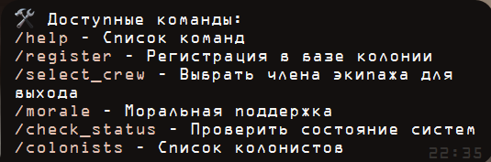
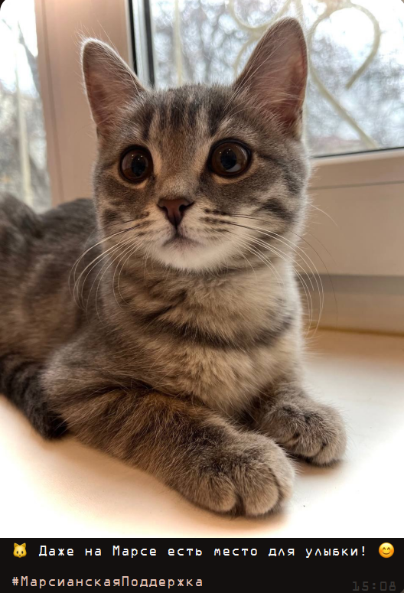
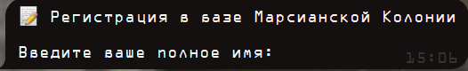
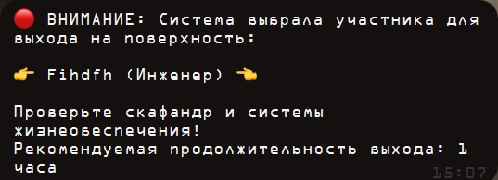
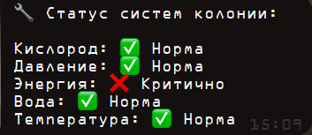
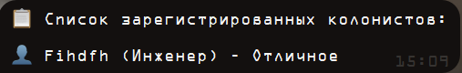
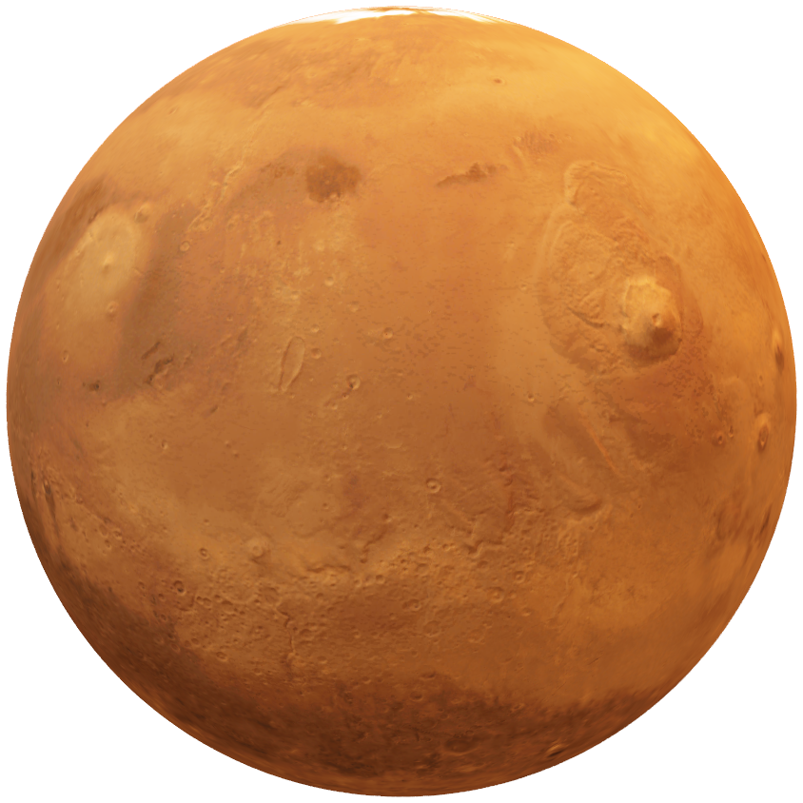
Проект «Mars Helper»
Блок схема
Цели и задачи
Сделать бота в телеграмме для управления марсианской миссией: регистрация колонистов, мониторинг систем, подбор экипажа для выходов, моральная поддержка и образовательные материалы. Автоматизировать рутинные задачи, хранить данные в SQLite и помогать экипажу адаптироваться к жизни на Красной планете.
Аминов Анвар
Харисов Дамир

Slide 3
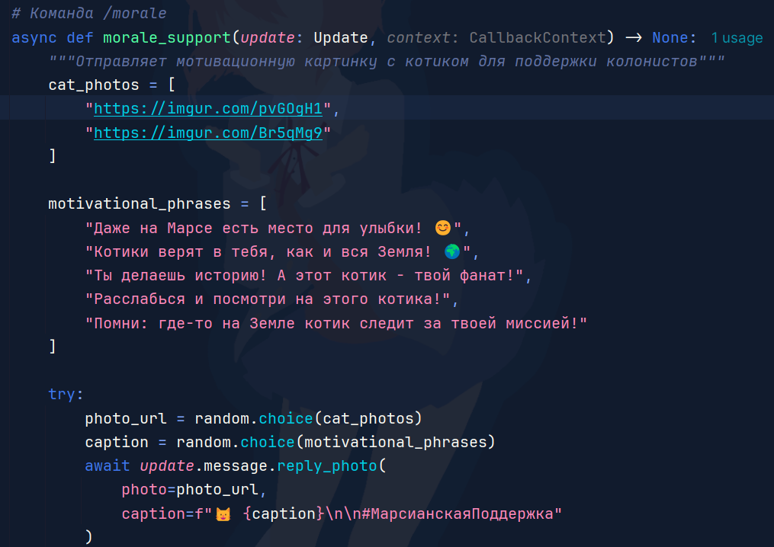

Фрагмент кода
Блок схема
Цели и задачи
Сделать бота в телеграмме для управления марсианской миссией: регистрация колонистов, мониторинг систем, подбор экипажа для выходов, моральная поддержка и образовательные материалы. Автоматизировать рутинные задачи, хранить данные в SQLite и помогать экипажу адаптироваться к жизни на Красной планете.
Фрагмент кода здесь: команда бота для моральной поддержи космонавтам

Slide 4

Использованные виджеты
Фрагмент кода
Блок схема
Фрагмент кода здесь: команда бота для моральной поддержи космонавтам
Logging
Telegram
Sqlite3
Random
Datetime

Slide 5

Итоги
Фрагмент кода
Использованные виджеты
Logging
Telegram
Sqlite3
Random
Datetime
Фрагмент кода здесь: команда бота для моральной поддержи космонавтам
Мы написали бота в телеграмме
Получили бесценный опыт
Научили работать в команде

Slide 6

Итоги
Использованные виджеты
Мы написали бота в телеграмме
Получили бесценный опыт
Научили работать в команде
Logging
Telegram
Sqlite3
Random
Datetime

